Slide 1
Započtový test
3 termíny ve zkouškovém období
Předtermín???
Obsah:
Znalost pojmů a teorie pojící se s deskriptivní analýzou kvantidat
12 otázek: 2 otevřené, 10 uzavřených
25 minut
Online - odpovědník v ISu --> možnost vyplňovat odkudkoliv, ale pouze v zadaném čase
Kritéria
60 % správně
Možnost dvou opravných termínů

Slide 2
Lže statistika?
ANEB JAK REPORTOVAT DATA A NEKAZIT SOCIOLOGŮM POVĚST

Slide 3
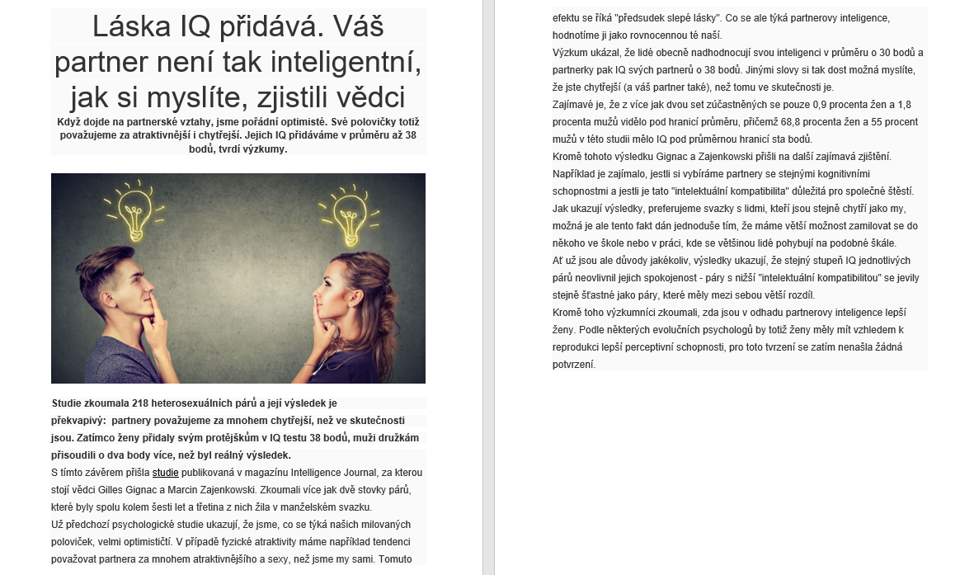

Slide 4
Nejčastější chyby při interpretaci výzkumů v médiích
Záměna ankety se seriózním výzkumem
Zobecnění výsledků výzkumu z konkrétní cílové skupiny na běžnou populaci (či širší cílovou skupinu)
Interpretace výsledků nad rámec zjišťovaných údajů
Nepřesná interpretace znění otázky (či variant odpovědí)
Neúplné sdělení (Důvěra ve veřejného činitele „X“ klesla; ale klesla v rámci statistické chyby a zároveň je důvěra v něj stále nejvyšší v porovnání s ostatními veřejnými činiteli)
Srovnávání výsledků metodicky nesrovnatelných výzkumů (jiný vzorek, jiná metoda – např. anketa versus kvótní sběr)
Uvedení výsledků výzkumu bez zdroje (kdo a jak realizoval…)
Použití časově zastaralých či věcně překonaných dat
Neověření si původu výzkumu, solidnosti realizátora

Slide 5
Výzkumná zpráva
Většinou směsice textů, tabulek a grafů
Obecně platí:
Pište srozumitelně
Preferujte psaní v 1. osobě (autorský plurál vědecká komunita nerada vidí, pokud je autorem jen jeden člověk)
Tabulky a grafy určitě uvádějte – jednak tím ušetříte místo, jednak je to přehlednější
Do textu ideálně nepište, to co je v tabulce a naopak – je to zbytečné dublování obsahu
Účelem textové části je INTERPRETOVAT
→ TRENDY, GENERALIZACE, ASOCIACE
Další doporučení najdete zde

Slide 6
Příklad reportu z praxe
MACEK, Jakub, Alena MACKOVÁ, Kateřina ŠKAŘUPOVÁ a Lenka WASCHKOVÁ CÍSAŘOVÁ. Stará a nová média v každodennosti českých publik (výzkumná zpráva). Brno: Masarykova univerzita, 2015. 24 s.

Slide 8
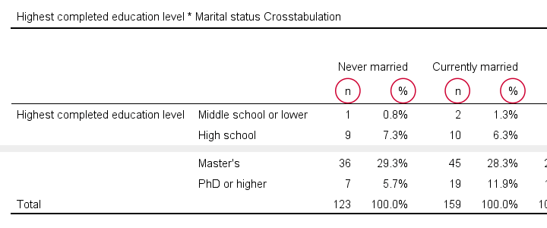
Jak zapisovat výsledky
Minimum objektivity vyžaduje vždy alespoň jedno srovnání
když uvádíme nějaká čísla, vždy musíme zjistit, k čemu se vztahují a co je ten celek (absolutní čísla)

Slide 9
Grafy

Slide 11
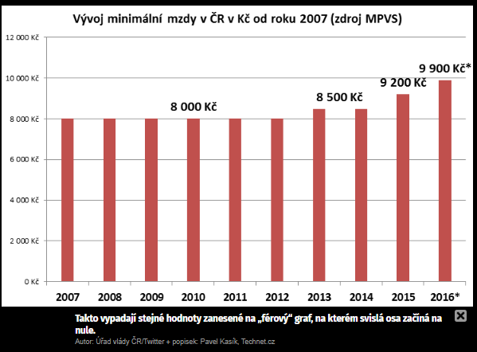

Slide 12
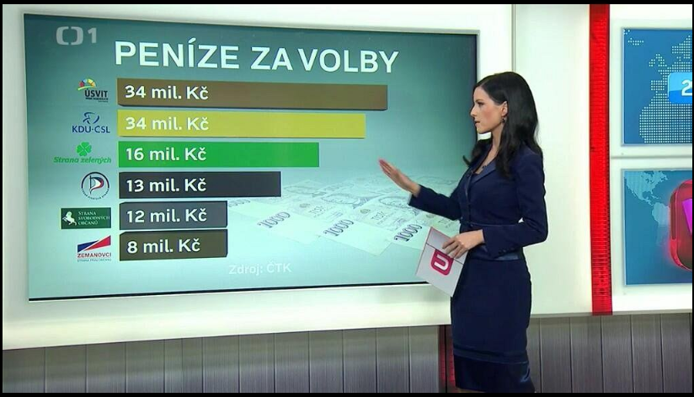

Slide 13
Zdroj: O složitém jednoduše – populárně naučná příručka Českého statistického úřadu

Slide 14
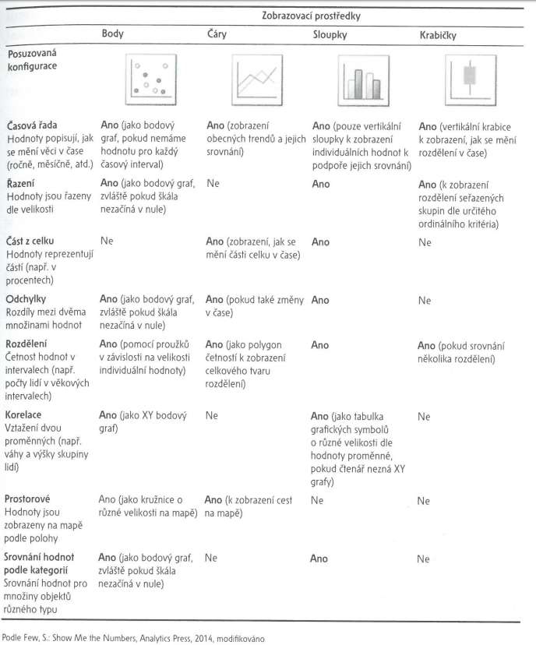
Shrnutí grafů
Histogram – distribuce hodnot ( Histogram je na první pohled podobný normálnímu sloupcovému grafu, na rozdíl od něj ale sloupce nepředstavují konkrétní hodnoty, ale právě intervaly hodnot. Histogram tedy použijeme v situaci, když na horizontální ose máme příliš mnoho hodnot a zobrazování každé jednotlivé z nich v grafu by nedávalo smysl.)
Sloupcový graf – nejvíce univerzální, ideální pro porovnání četností
Koláčový graf/sloupcový poměrový – zajímá nás poměr mezi hodnotami
Krabičkový graf (box plot) – distribuce hodnot s důrazem na odlehlé a střední hodnoty
Čárový graf – trendy, časové řady

Slide 15
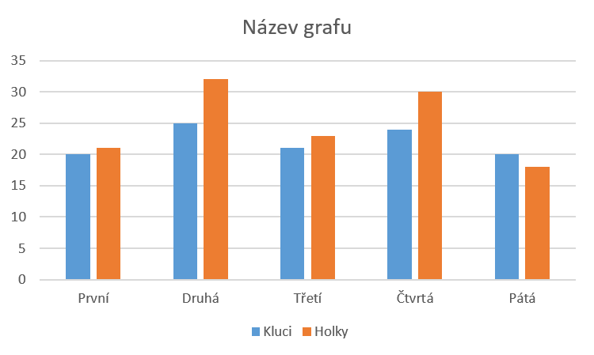
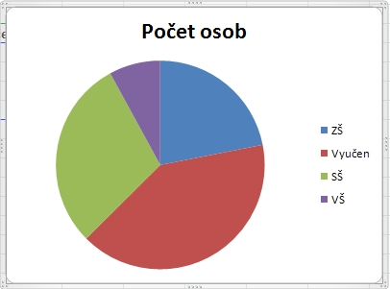
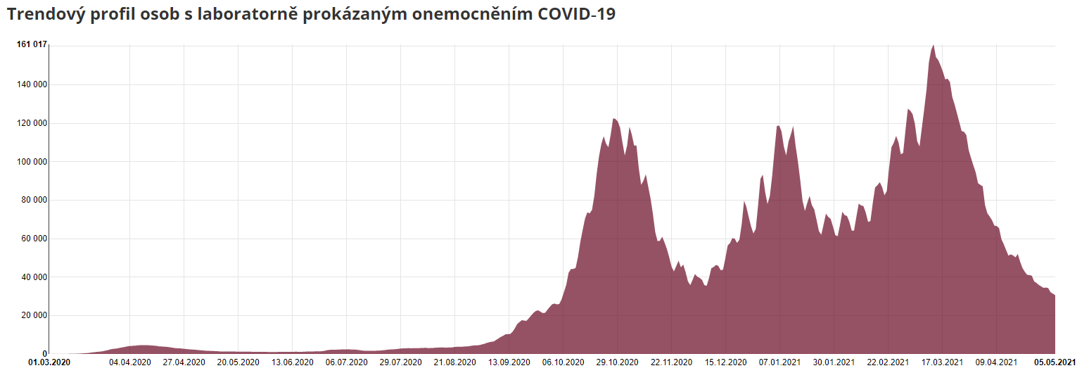
Příklady správného použití jednotlivých typů grafů

Slide 16
Explorační graf z SPSS

Slide 17
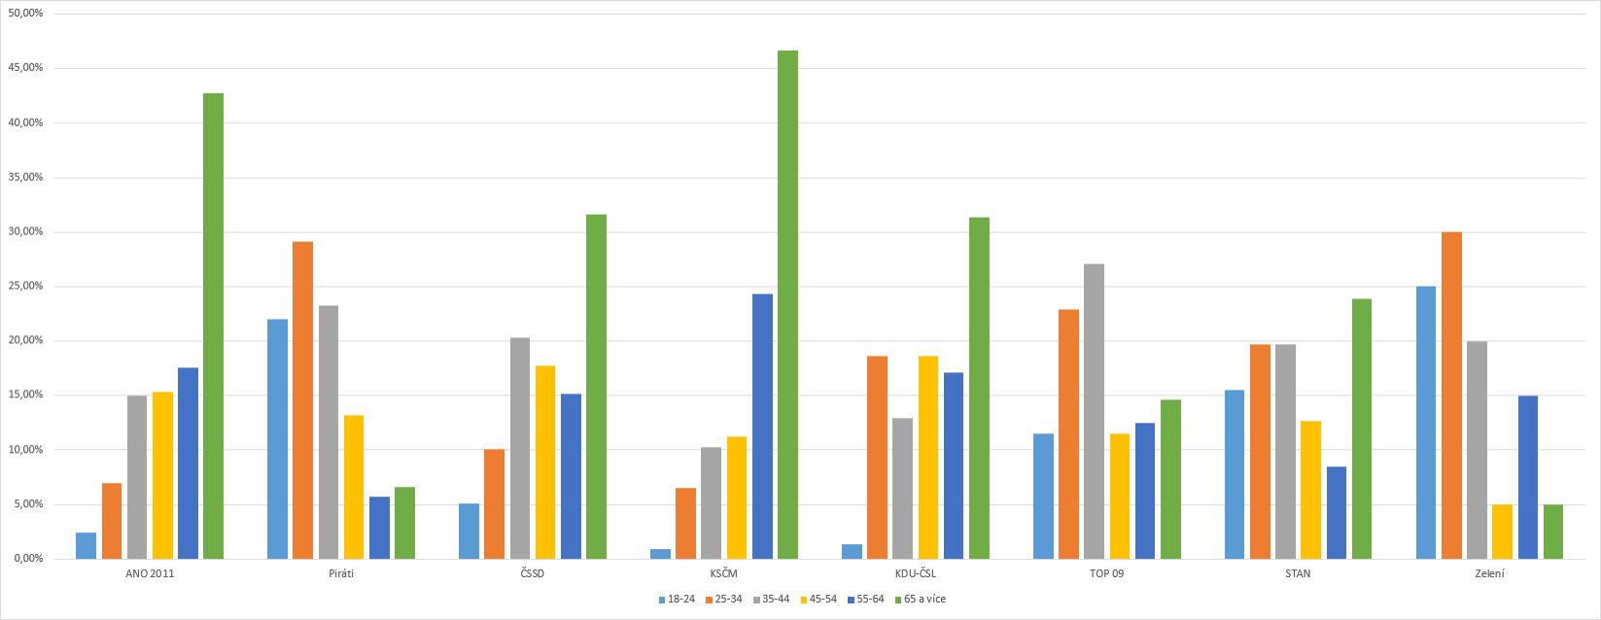

Slide 18
Kde hledat výzkumné zprávy?
Sdružení SIMAR - https://simar.cz/
Neziskovka, která sdružuje výzkumné agentury, jež se zavázaly k dodržování etických a profesních standardů
Přehled aktuálních členů SIMAR
CONFESS Research s.r.o.
CVVM - akademický partner (při AV)
Data Collect s.r.o.
IPSOS s.r.o.
Kantar CZ s.r.o.
MEDIAN s.r.o.
Nielsen Admosphere a.s.
NMS Market Research s.r.o.
SC&C s.r.o.
STEM/MARK a.s.

Slide 19
Výzkumné instituce a úřady
Katedry žurnalistiky (Brno, Praha, Olomouc), sociologie, psychologie
Výzkumné instituty – IRTIS, IVDMR, IKSŽ
Český statistický úřad

Slide 20
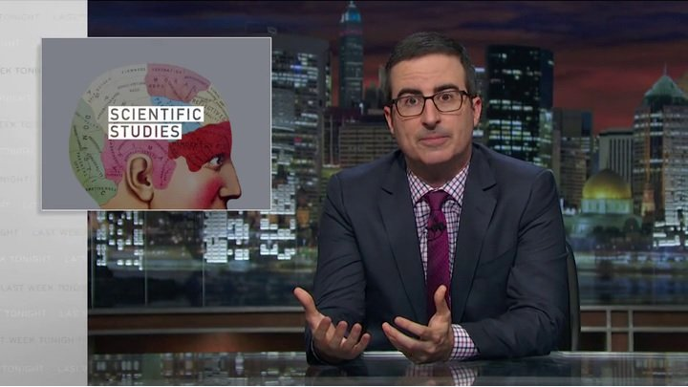
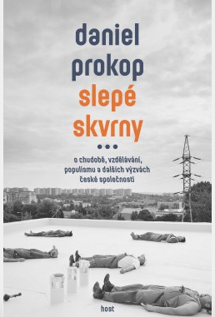
Kam mrknout dál, pokud mě data baví?
Last week tonight a věda – jak interpretovat a nebýt za blbce
Slepé skvrny od Daniela Prokopa (bývalého šéfa výzkumu v Medianu) – o chudobě, vzdělávání, populismu a dalších výzvách české společnosti
O složitém jednoduše – populárně naučná příručka Českého statistického úřadu

